Slide 1
Ιστοπαθολογία (Θ)
Ανοικτά Ακαδημαϊκά Μαθήματα στο ΤΕΙ Αθήνας
Ενότητα 13: Παθήσεις δέρματος
Φραγκίσκη Αναγνωστοπούλου Ανθούλη
Τμήμα Ιατρικών Εργαστηρίων
Το περιεχόμενο του μαθήματος διατίθεται με άδεια Creative Commons εκτός και αν αναφέρεται διαφορετικά | Το έργο υλοποιείται στο πλαίσιο του Επιχειρησιακού Προγράμματος «Εκπαίδευση και Δια Βίου Μάθηση» και συγχρηματοδοτείται από την Ευρωπαϊκή Ένωση (Ευρωπαϊκό Κοινωνικό Ταμείο) και από εθνικούς πόρους.

Slide 2
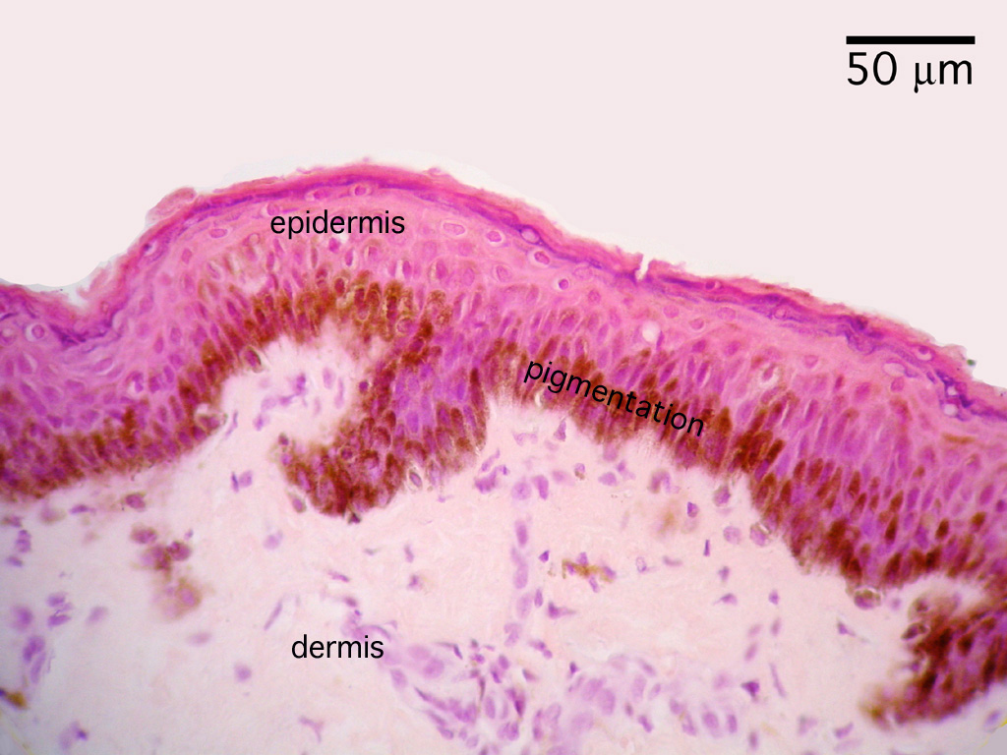
Φυσιολογικό δέρμα
Ιστολογική εικόνα φυσιολογικού δέρματος. Παρουσία της βασικής στιβάδος των μελανοκυττάρων που στο όριο επιδερμίδος επιπολής χορίου (θηλώδες χόριο).
©2003-2015 WebPathology, LLC. All rights reserved

Slide 3
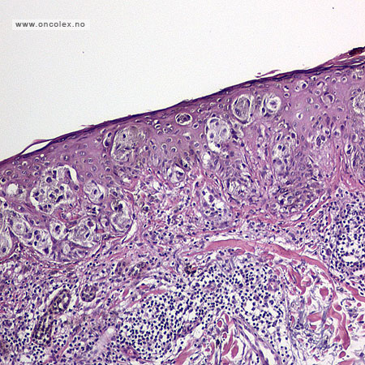
Επιφανειακό κακοήθες μελάνωμα
Ιστολογική εικόνα επιφανειακού κακοήθους μελανώματος σε μικρή μεγέθυνση. Παρατηρούνται συγκύτια από διαυγή νεοπλασματικά κύτταρα προερχόμενα από τα μελανοκύτταρα της επιδερμίδος, χωρίς διάσπαση της βασικής μεμβράνης (στάδιο Ι κατά Clark, in situ MM)
© Oncology Encyclopedia, Oslo University Hospital, Institute for Medical Informatics

Slide 4
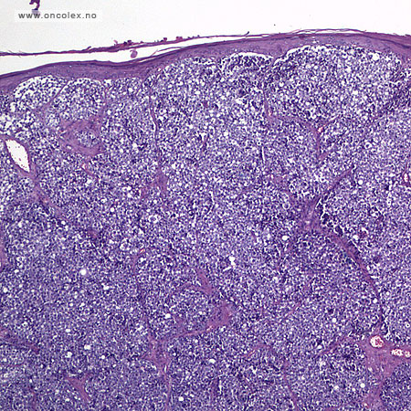
Οζώδες κακοήθες μελάνωμα
Ιστολογική εικόνα οζώδους κακοήθους μελανώματος με χρώση αιματοξυλίνης-ηωσίνης (ΗΕ). Δεν παρατηρείται επιδερμιδική διήθηση.
© Oncology Encyclopedia, Oslo University Hospital, Institute for Medical Informatics

Slide 5
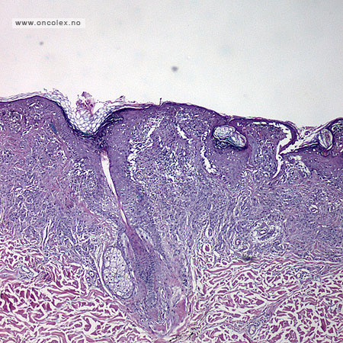
Διηθητικό επιφανειακό κακοήθες μελάνωμα
Ιστολογική εικόνα διηθητικού επιφανειακού κακοήθους μελανώματος σε μικρή μεγέθυνση Παρατηρούνται ομάδες νεοπλασματικών μελανοκυττάρων διηθούντα το επιπολής χόριο (στάδιο ΙΙ κατά Clark).
© Oncology Encyclopedia, Oslo University Hospital, Institute for Medical Informatics

Slide 6
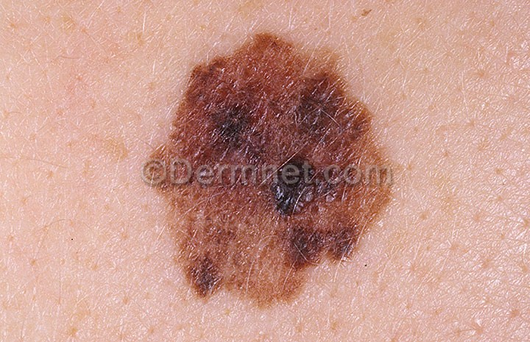
Επιφανειακό κακοήθες μελάνωμα
Μακροσκοπική εικόνα επιφανειακού κακοήθους μελανώματος. Παρατηρείται διήθηση πέριξ της αλλοίωσης με παρουσία δορυφορικών μελανοφόρων αλλοιώσεων
Copyright 2011 Dermnet.com

Slide 7
Τέλος Ενότητας

Slide 8
Σημειώματα

Slide 9
Σημείωμα Αναφοράς
Copyright Τεχνολογικό Εκπαιδευτικό Ίδρυμα Αθήνας, Φραγκίσκη Αναγνωστοπούλου Ανθούλη 2014. Φραγκίσκη Αναγνωστοπούλου Ανθούλη (Θ). «Ενότητα 13: Παθήσεις δέρματος». Έκδοση: 1.0. Αθήνα 2014. Διαθέσιμο από τη δικτυακή διεύθυνση: ocp.teiath.gr.

Slide 10
Σημείωμα Αδειοδότησης
Το παρόν υλικό διατίθεται με τους όρους της άδειας χρήσης Creative Commons Αναφορά, Μη Εμπορική Χρήση Παρόμοια Διανομή 4.0 [1] ή μεταγενέστερη, Διεθνής Έκδοση. Εξαιρούνται τα αυτοτελή έργα τρίτων π.χ. φωτογραφίες, διαγράμματα κ.λ.π., τα οποία εμπεριέχονται σε αυτό και τα οποία αναφέρονται μαζί με τους όρους χρήσης τους στο «Σημείωμα Χρήσης Έργων Τρίτων».
[1] http://creativecommons.org/licenses/by-nc-sa/4.0/
Ως Μη Εμπορική ορίζεται η χρήση:
που δεν περιλαμβάνει άμεσο ή έμμεσο οικονομικό όφελος από την χρήση του έργου, για το διανομέα του έργου και αδειοδόχο
που δεν περιλαμβάνει οικονομική συναλλαγή ως προϋπόθεση για τη χρήση ή πρόσβαση στο έργο
που δεν προσπορίζει στο διανομέα του έργου και αδειοδόχο έμμεσο οικονομικό όφελος (π.χ. διαφημίσεις) από την προβολή του έργου σε διαδικτυακό τόπο
Ο δικαιούχος μπορεί να παρέχει στον αδειοδόχο ξεχωριστή άδεια να χρησιμοποιεί το έργο για εμπορική χρήση, εφόσον αυτό του ζητηθεί.

Slide 11
Διατήρηση Σημειωμάτων
Οποιαδήποτε αναπαραγωγή ή διασκευή του υλικού θα πρέπει να συμπεριλαμβάνει:
το Σημείωμα Αναφοράς
το Σημείωμα Αδειοδότησης
τη δήλωση Διατήρησης Σημειωμάτων
το Σημείωμα Χρήσης Έργων Τρίτων (εφόσον υπάρχει)
μαζί με τους συνοδευόμενους υπερσυνδέσμους.

Slide 12
Σημείωμα Χρήσης Έργων Τρίτων
Το Έργο αυτό κάνει χρήση περιεχομένου από τα ακόλουθα έργα:
WebPathology, LLC. 2003-2015. All rights reserved
Oncology Encyclopedia, Oslo University Hospital, Institute for Medical Informatics
Dermnet.com

Slide 13
Χρηματοδότηση
Το παρόν εκπαιδευτικό υλικό έχει αναπτυχθεί στo πλαίσιo του εκπαιδευτικού έργου του διδάσκοντα.
Το έργο «Ανοικτά Ακαδημαϊκά Μαθήματα στο ΤΕΙ Αθήνας» έχει χρηματοδοτήσει μόνο την αναδιαμόρφωση του εκπαιδευτικού υλικού.
Το έργο υλοποιείται στο πλαίσιο του Επιχειρησιακού Προγράμματος «Εκπαίδευση και Δια Βίου Μάθηση» και συγχρηματοδοτείται από την Ευρωπαϊκή Ένωση (Ευρωπαϊκό Κοινωνικό Ταμείο) και από εθνικούς πόρους.

